Slide 1
Estratégias de SEO e Link Building para E-commerce
Gustavo Bacchin
Co-Fundador e Diretor de Operações
@gustavobacchin
Março 2012

Slide 2

http://www.flickr.com/photos/wareinholgado/5856076598/

Slide 3
Agenda de Hoje
Por que Links?
Planejamento
O Que é um Link de Qualidade?
Os Desafios do E-commerce
Táticas Externas
Os Ativos Linkáveis
Táticas Internas

Slide 4
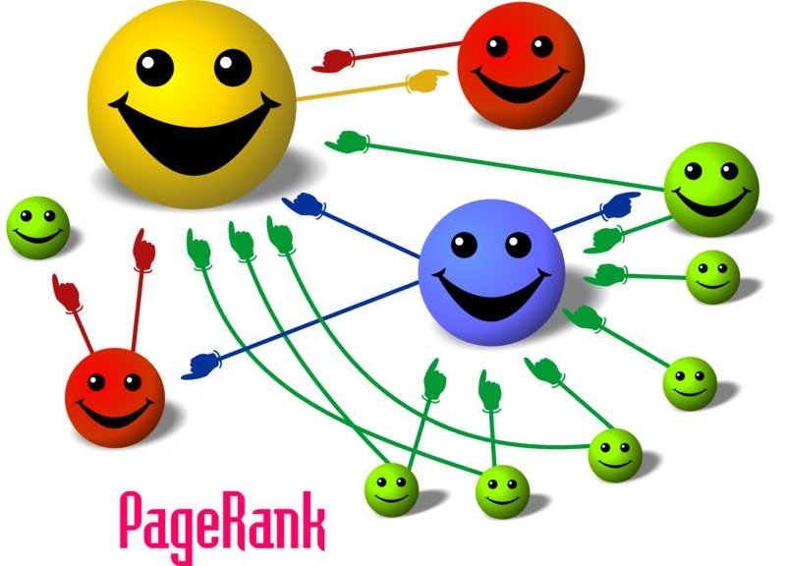

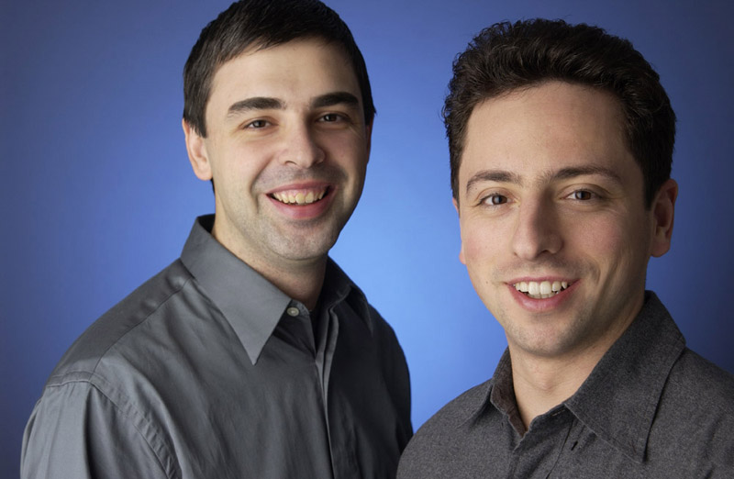
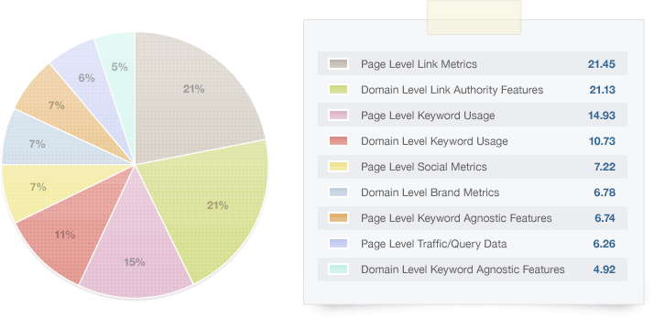
Por que Links?
http://mz.cm/FatoresSEO

Slide 5
A Pirâmide Invertida de SEO
Reputação
Links Externos
Redes Sociais
Conteúdo Texto, Imagens, Vídeos, etc
Tecnologia
Plataforma
CMS

Slide 6
Planejamento
O “VAVA” do Link Building
Velocity (Velocidade): quantos links eu devo construir por mês/ano
Authority (Autoridade): reputação e autoridade dos links
Volume (Quantidade): quantos links eu preciso
Anchor (texto âncora): que texto âncora os links precisam ter
Fonte: Becoming a Clockwork Pirate, Kelvin Newman

Slide 7
O Que é um Link de Qualidade?
Fatores do Domínio
Número de Links Externos
Número de Sites
Métricas de Reputação: DomainRank (SEOmoz)
Métricas de Autoridade: mozTrust (SEOmoz), idade do domínio, extensão do domínio

Slide 8
O Que é um Link de Qualidade?
Fatores da Página
Indexada pelo Google
Relevância e Correspondência do Tópico
Número de Links Externos
Número de Sites
Métricas de Reputação: PageRank e mozRank
Qualidade dos Links de Saída (se os links já existentes apontam para sites “suspeitos”)
Evite PPP: porn, poker and pills (na verdade, evite tudo que linkar para algo irrelevante e sem contexto)

Slide 9
O Que é um Link de Qualidade?
Fatores do Link
Formato do Link: texto ou imagem
Texto Âncora: exato, semi-exato, marca, etc
Link “Bloqueado/Invisível”
- Javascript;
- Nofollow;
- Redirecionamento 302.

Slide 10
O Que é um Link de Qualidade?
MAS, FOQUE NO SEGUINTE:
PageRank #NOT
Número de Sites, e não de Links
Correspondência do Tópico/Tema entre sites
Contexto do Link
Site está recebendo visitas? Sinais de penalização?
Link está gerando visitas? Vendas?

Slide 11
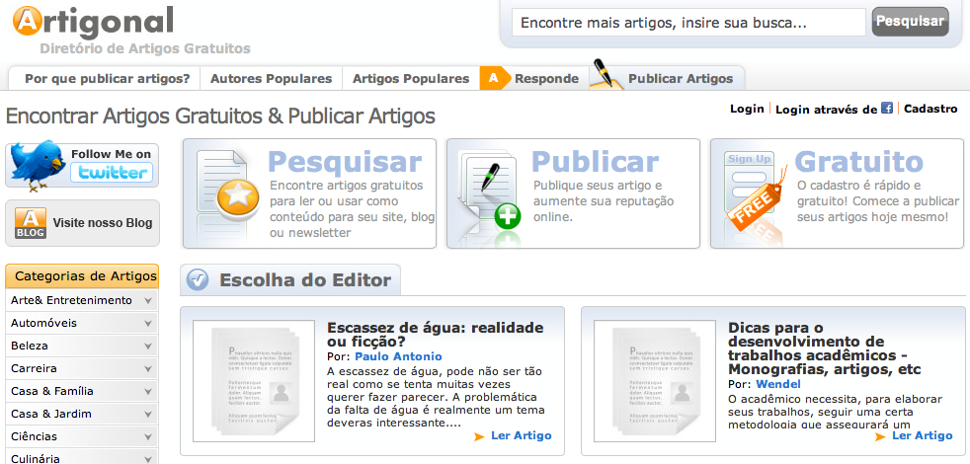
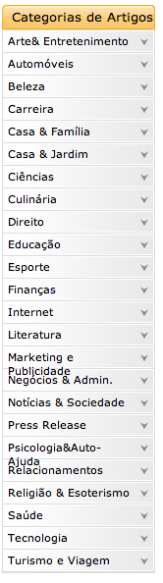
Case: Artigonal.com (diretório de artigos)
PageRank: 3
Sites (Links Externos): 8,998 (225k)

Slide 12
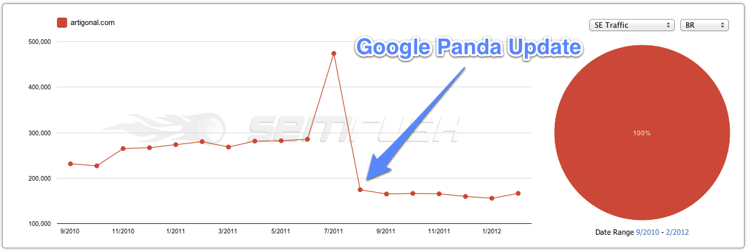
Case: Artigonal.com (diretório de artigos)

Slide 13
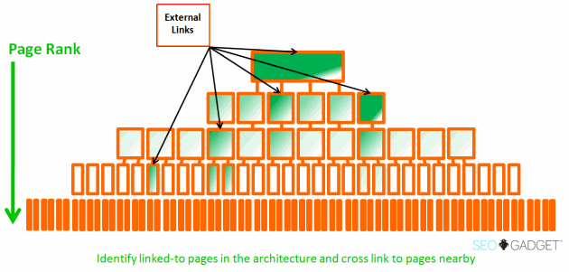
Os Desafios do E-commerce
DESAFIO 1 – Página de Destino

Slide 14
Os Desafios do E-commerce
DESAFIO 2 - Texto Âncora
Texto Âncora Exato é o “Link dos Sonhos”
Raramente pessoas usam
E-commerce, mais raro ainda
Abusado por SEO’s, pode tornar-se um sinal para detecção de spam

Slide 15
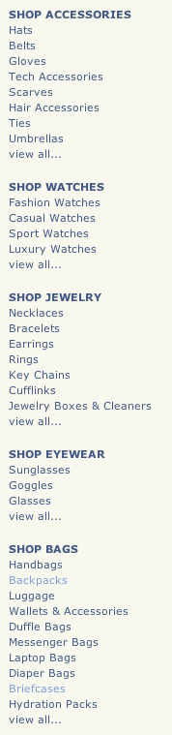
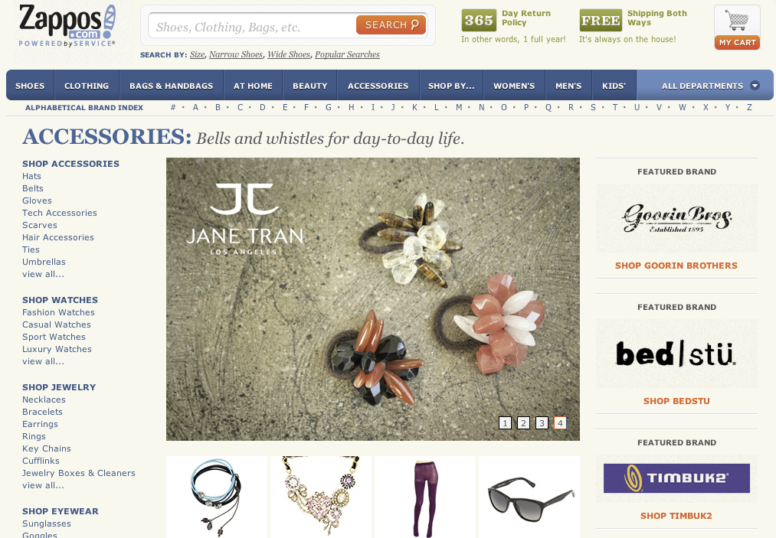
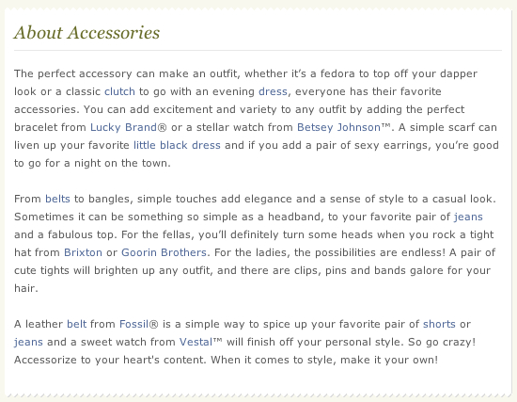
Os Desafios do E-commerce
SOLUÇÃO
Para o Link Building (links externos), esqueça texto âncora, foque nos fatores do slide 12
Coloque todo seu esforço em criar links internos com texto âncora exato (ou semi-exato)

Slide 16
Táticas internas e externas

Slide 17
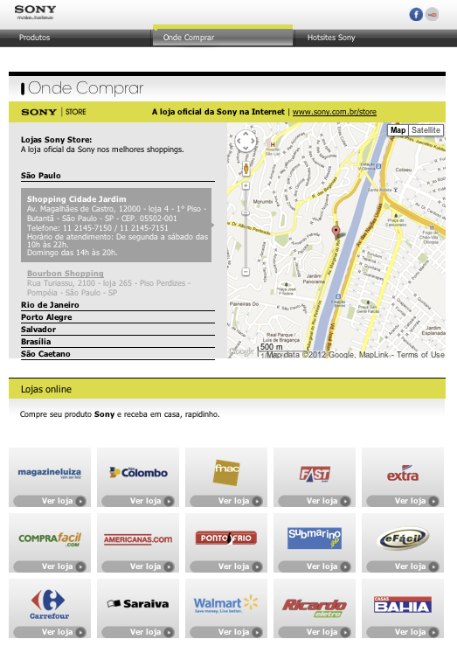
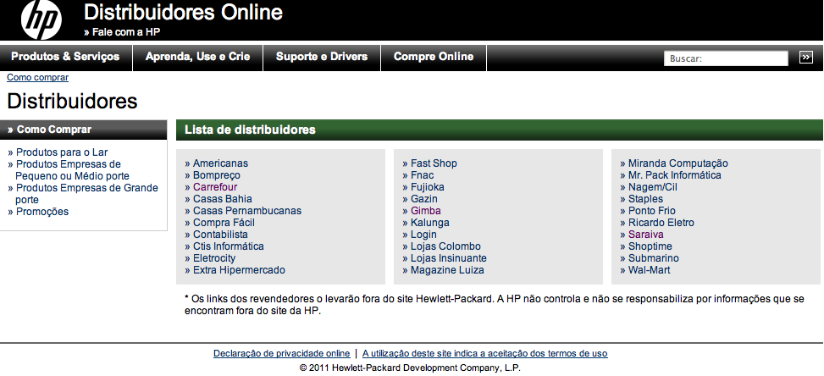
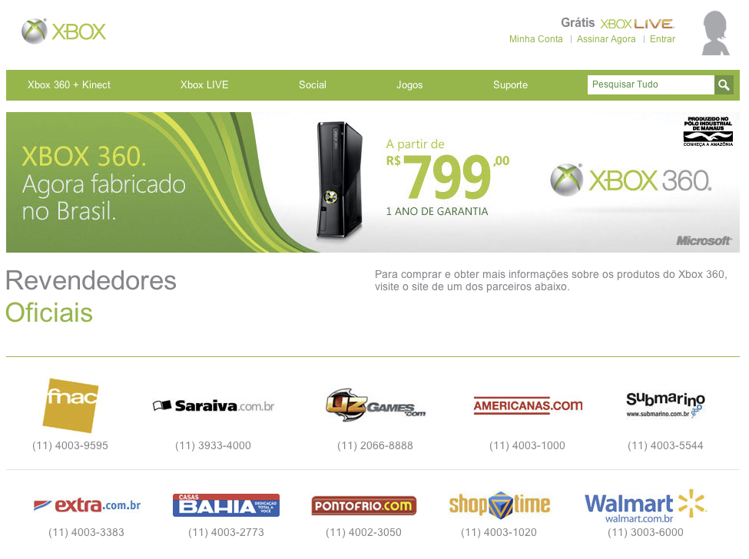

Táticas Internas - Tema de Casa
Fornecedores e Parcerias
Identifique todos os fornecedores e fabricantes, procure pela página “Onde Comprar” ou Distribuidor Online”

Slide 18
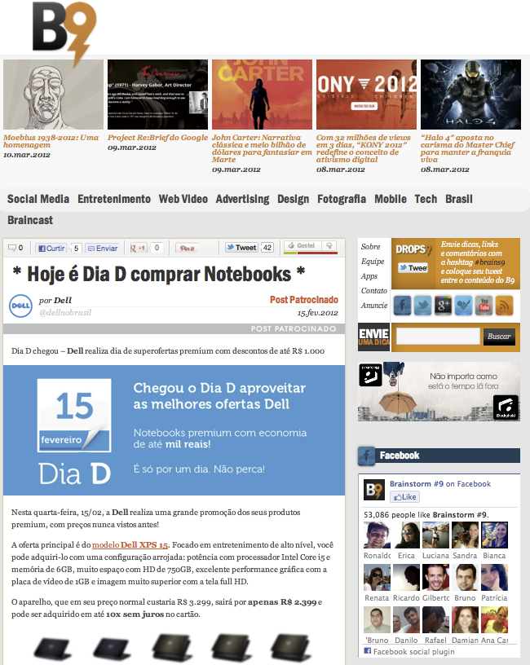
Táticas Externas
Publieditoriais
(ler: http://bit.ly/PubliGoogle)
Avaliações de Produtos
Lançamentos
Amostras Grátis
Cupons de Desconto

Slide 19
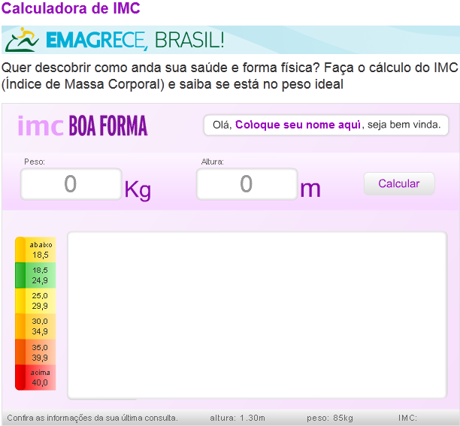
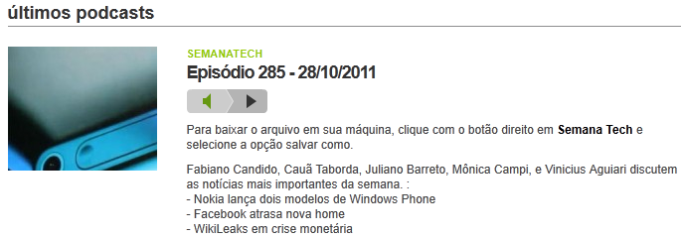
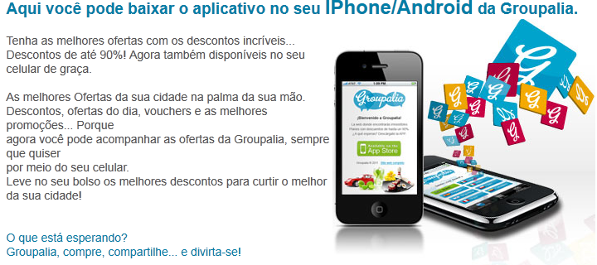
Os Ativos Linkáveis
Pesquisas de mercado e científicas
“Wikis”
Vídeos e Imagens
Podcast
Ferramentas
Widgets/Gadgets
Aplicativos
Entrevistas com experts ou celebridades
Competições

Slide 20
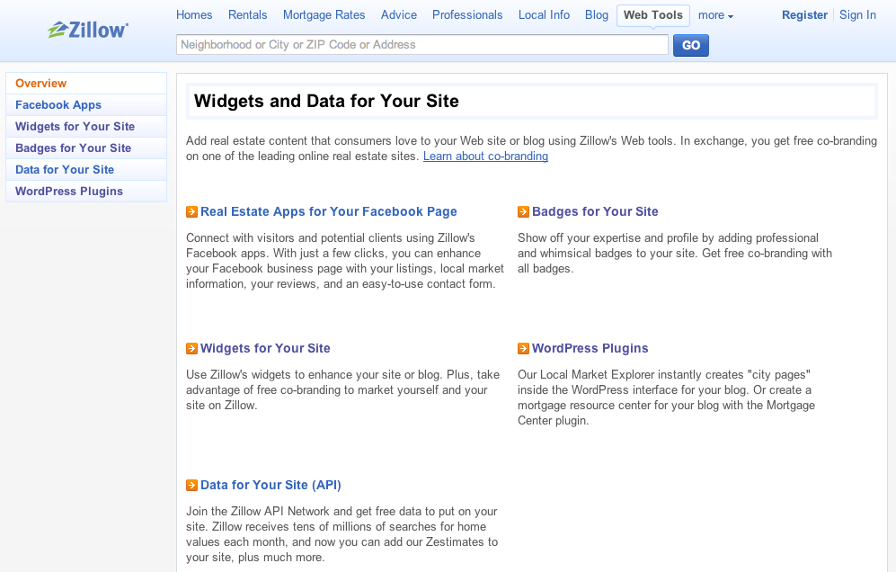
Os Ativos Linkáveis
Zillow “Collection”: http://www.zillow.com/webtools/

Slide 21
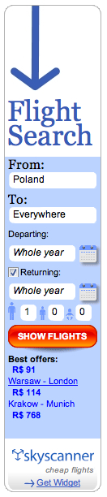
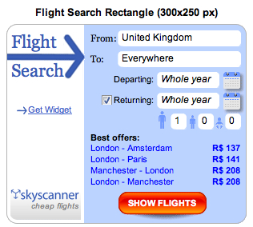
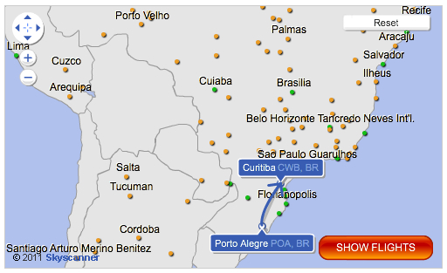
Os Ativos Linkáveis
Skyscanner: http://api.skyscanner.net/api/integration.html

Slide 22
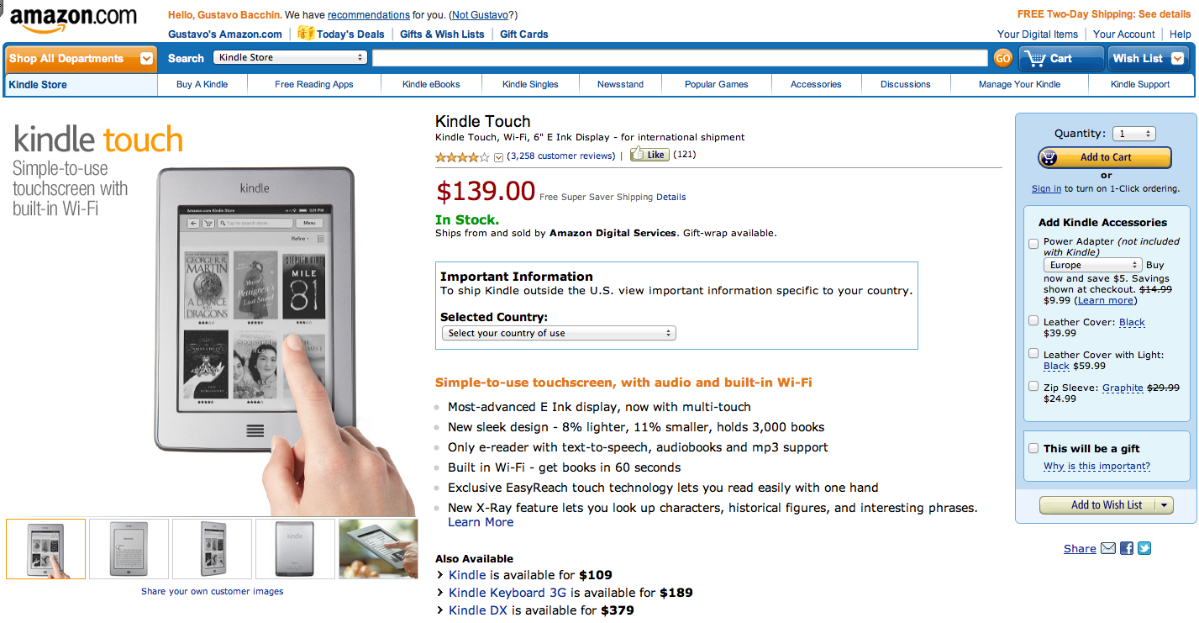
Os Ativos Linkáveis
Página de Produtos: Amazon Kindle

Slide 23
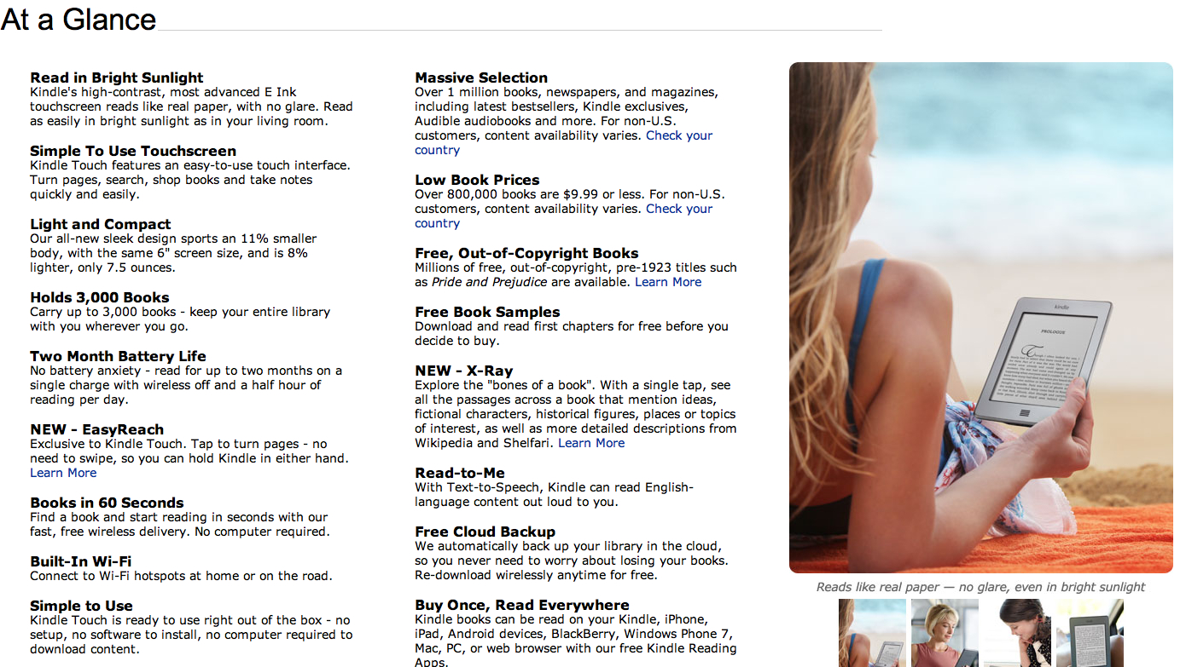
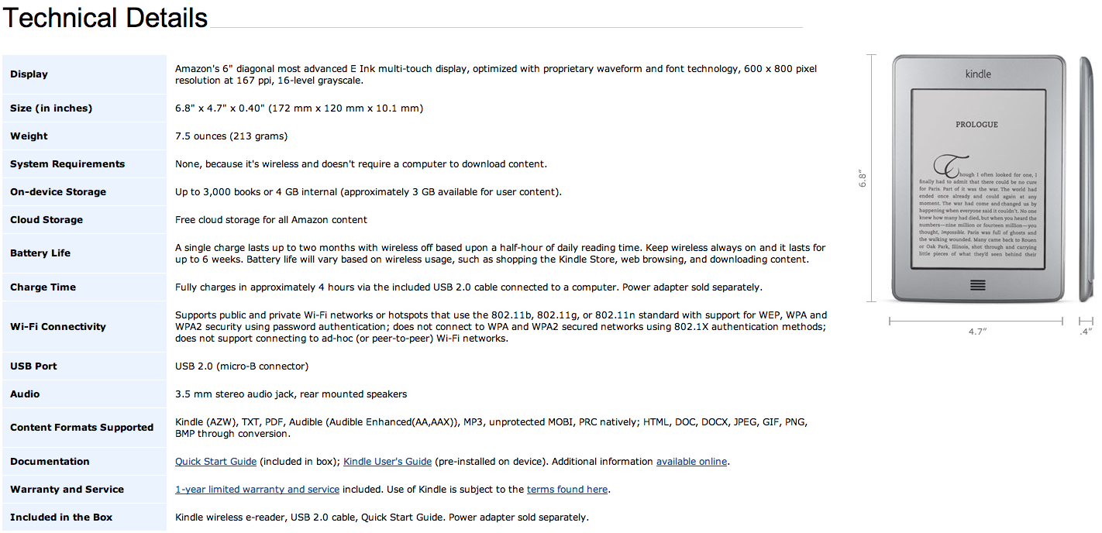
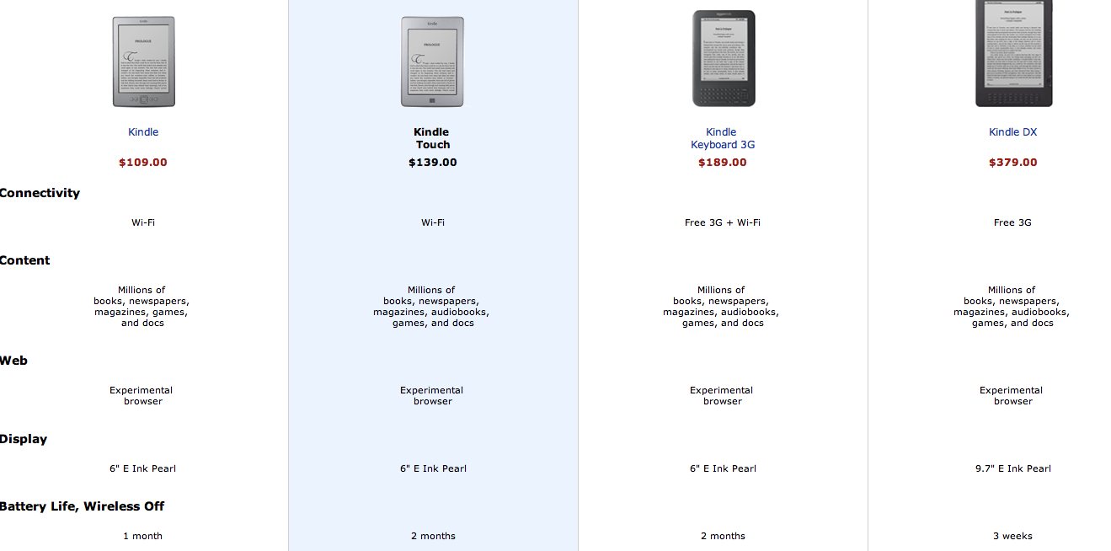
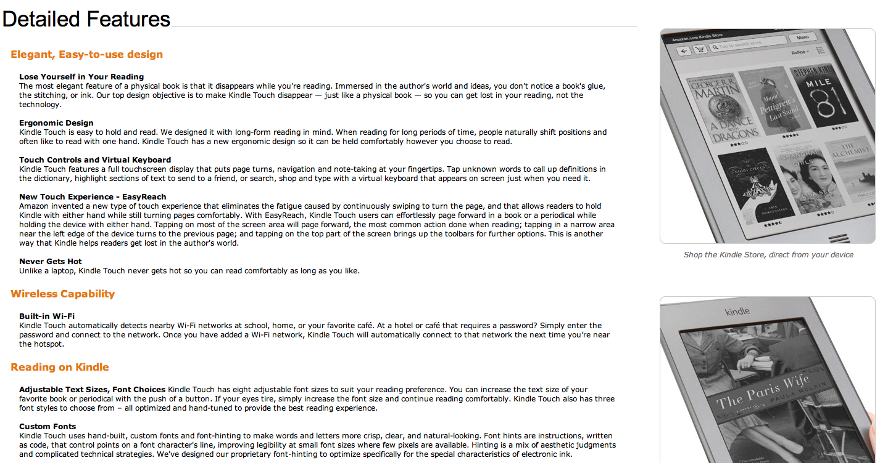
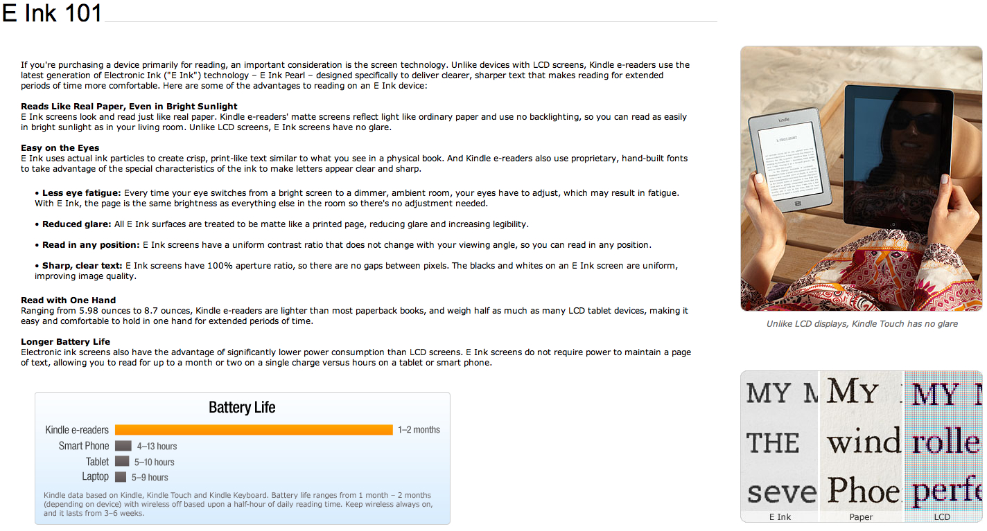
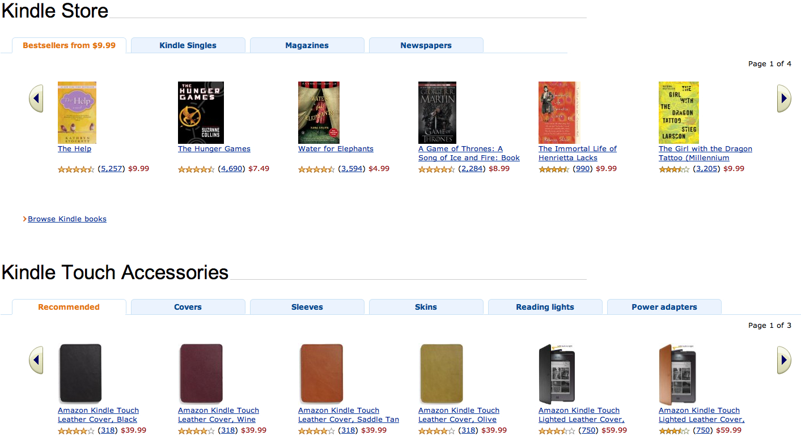
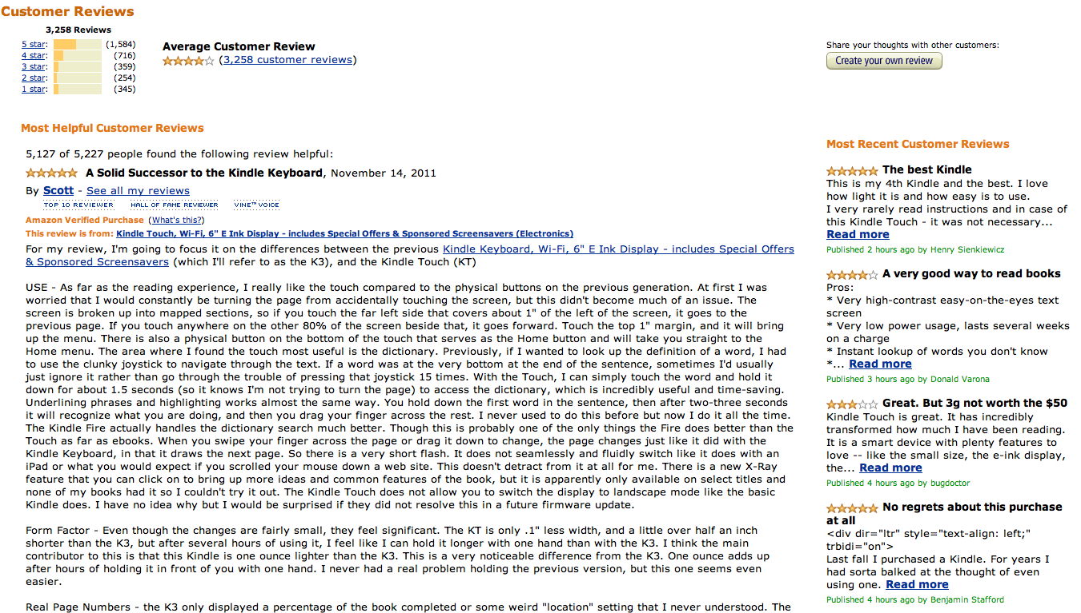

Slide 24
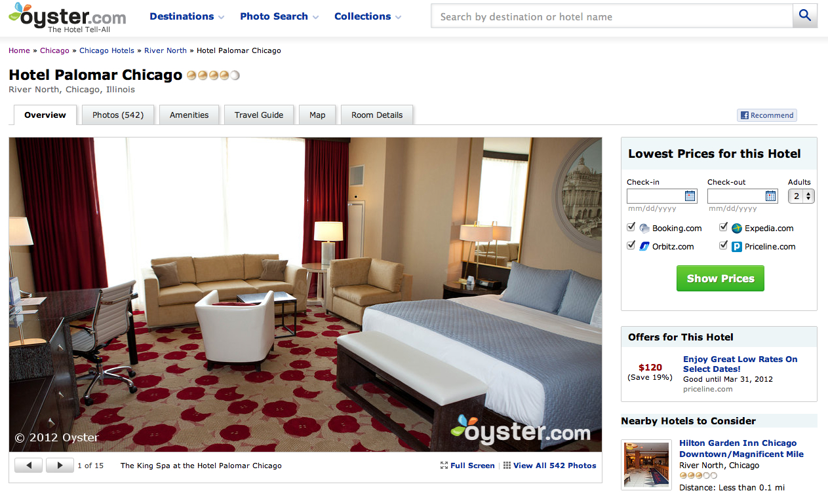
Os Ativos Linkáveis
Página de Produtos: Oyster.com

Slide 25
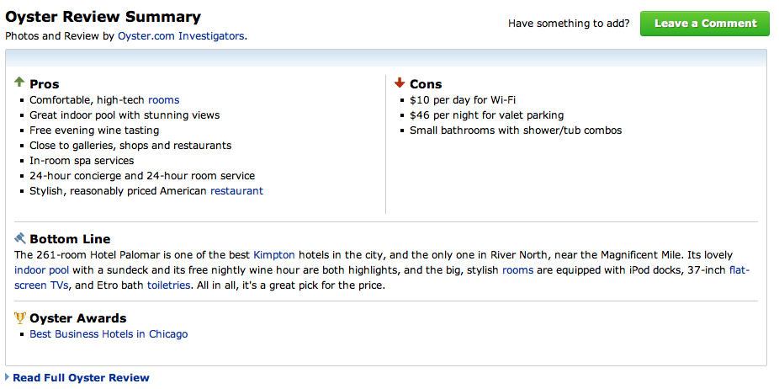
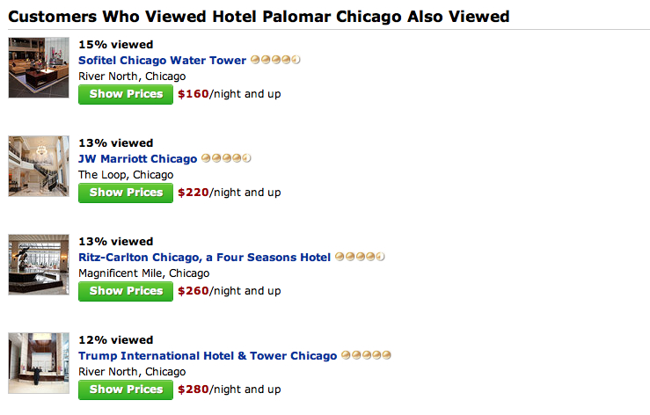
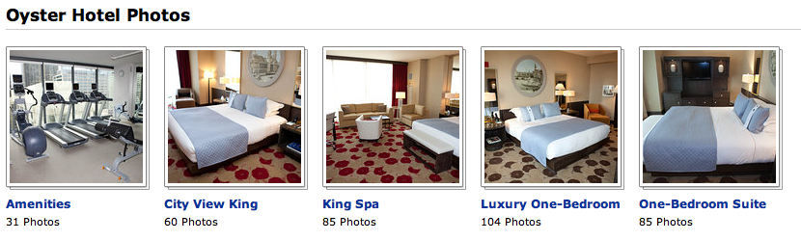
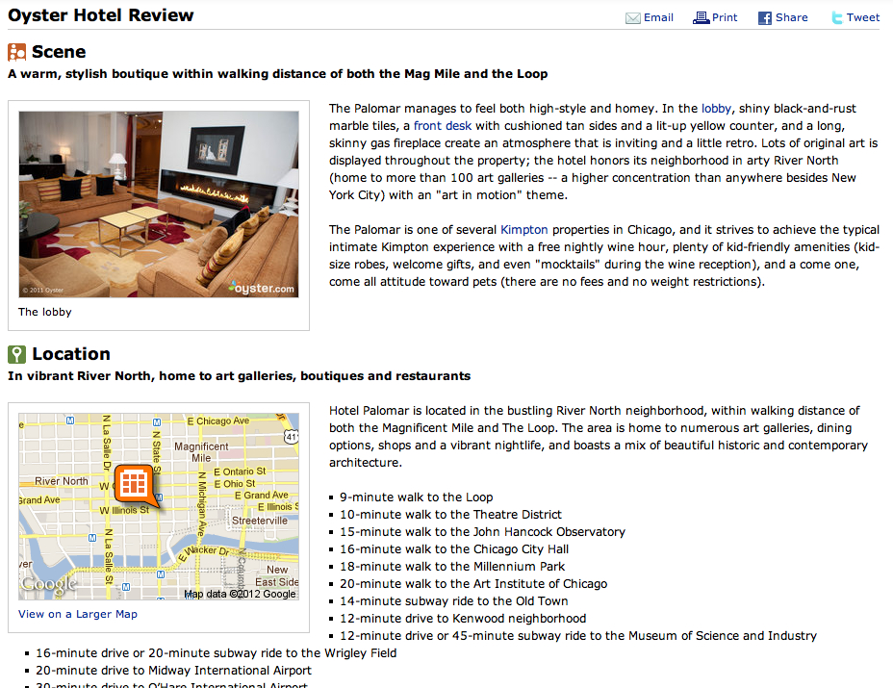

Slide 26
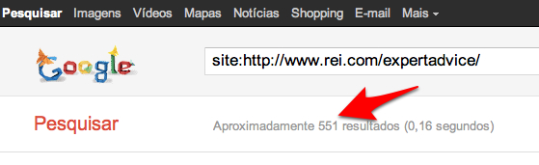
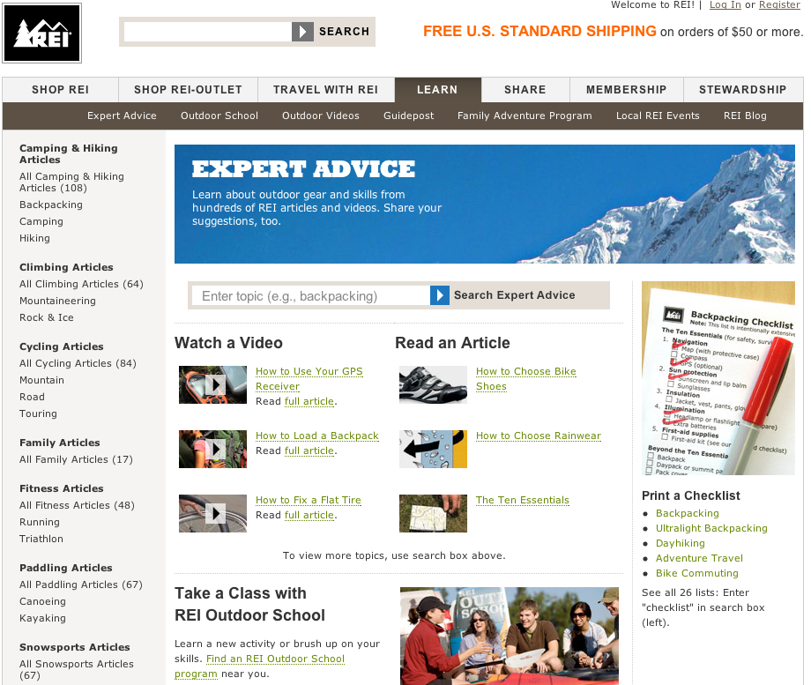
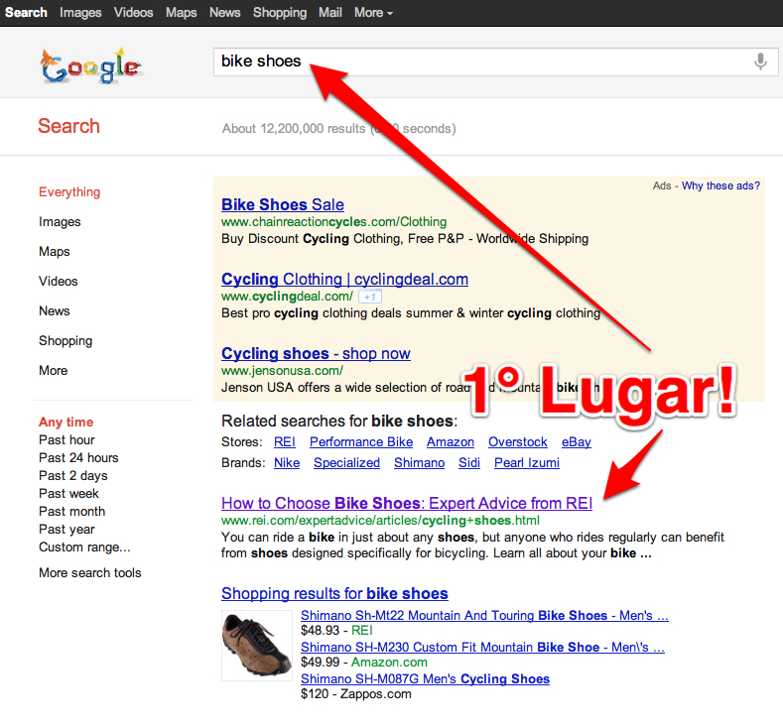
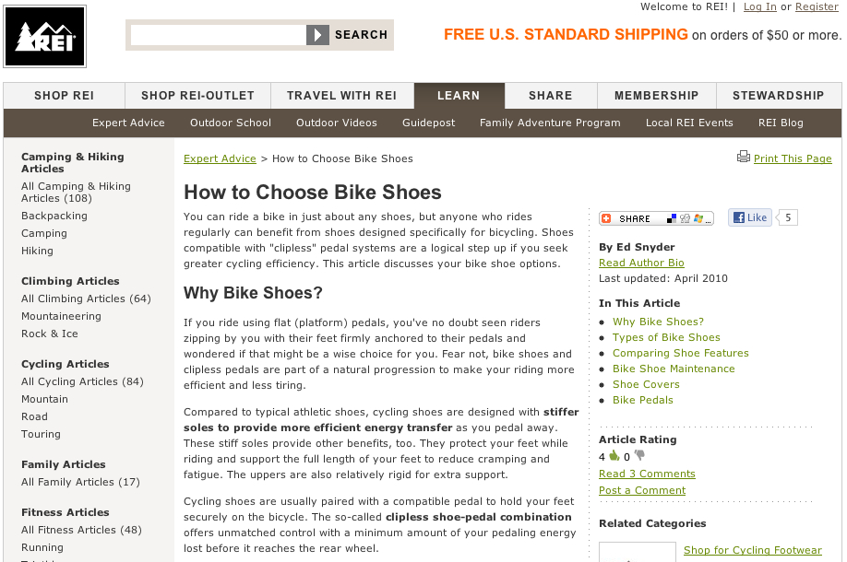
Os Ativos Linkáveis
Guias de Compra – www.rei.com

Slide 27
Obrigado!
Gustavo Bacchin
Co-fundador e Diretor de Operações
@gustavobacchin
slideshare.net/gbacchin
www.cadastra.com.br gustavo@cadastra.com.br

